Slide 1




TRƯỜNG TIỂU HỌC HỨA TẠO
CHÀO MỪNG CÁC THẦY CÔ ĐẾN DỰ GIỜ THĂM LỚP
MÔN TIN HỌC - LỚP 3C
Giáo viên: Bùi Thị Hiếu

Slide 2





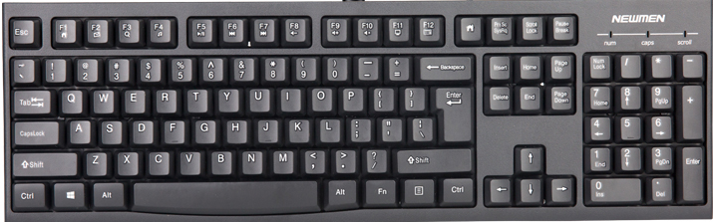
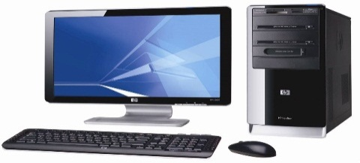
KHỞI ĐỘNG
Trò chơi: Ô CỬA BÍ MẬT

Slide 3



Câu 1. Biểu tượng hình mũi tên trên màn hình nền em gọi là gì?
A. Con trỏ chuột
B. Mũi tên chuột
C. Chuột máy tính

Slide 4
Câu 2. Bộ phận nào sau đây giúp em nhập văn bản vào máy tính?
A. Thân máy
B. Màn hình
C. Bàn phím

Slide 5
Câu 3. Dùng ngón tay trỏ nhấn nút trái chuột nhanh hai lần liên tiếp. Đó là thao tác gì?
A. Nháy chuột
B. Nháy đúp chuột
C. Kéo thả chuột

Slide 6
Bài 5: SỬ DỤNG BÀN PHÍM (tiết 1)

Slide 7


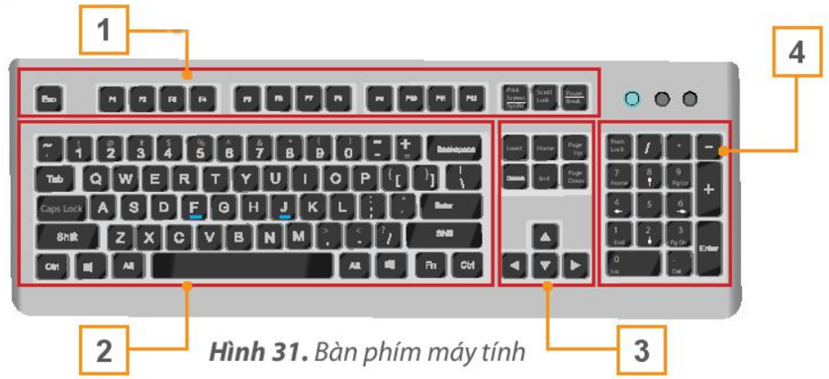

BÀI 5: SỬ DỤNG BÀN PHÍM (tiết 1)
1. BÀN PHÍM MÁY TÍNH
HOẠT ĐỘNG
1
Tìm hiểu về bàn phím máy tính
Quan sát bàn phím và các khu vực của bàn phím ở Hình 31, em hãy chỉ ra khu vực nào có nhiều phím nhất?
Khu vực số 2 gọi là khu vực gì?

Slide 8
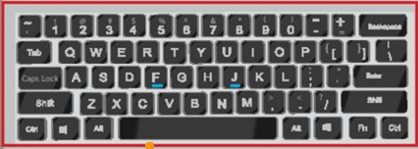

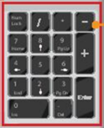
Khu vực phím chức năng
Khu vực phím số
Khu vực chính
Khu vực phím điều khiển

Slide 9

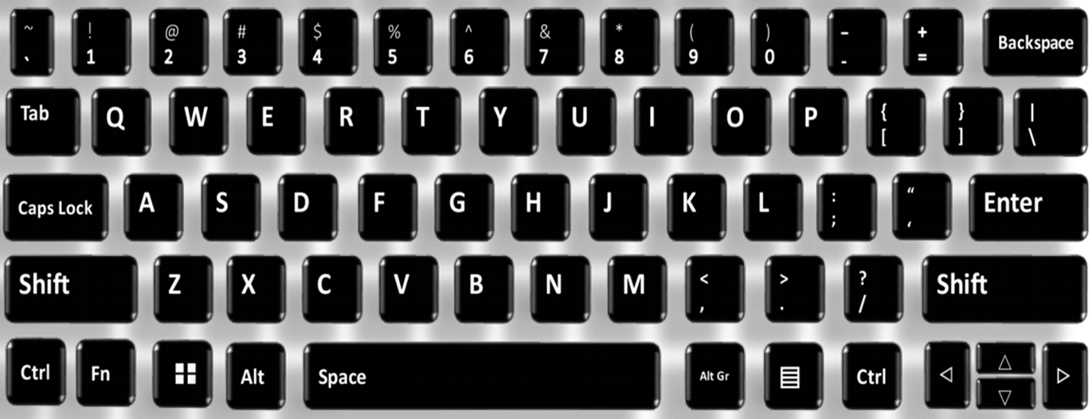

BÀI 5: SỬ DỤNG BÀN PHÍM (tiết 1)
Khu vực chính của bàn phím.
Quan sát hình 32 SGK và cho biết khu vực chính có mấy hàng phím và đó là những hàng phím nào?
Hàng phím số
Hàng phím trên
Hàng phím cơ sở
Hàng phím dưới
Hàng phím chứa
phím dấu cách

Slide 10
BÀI 5: SỬ DỤNG BÀN PHÍM (tiết 1)
THẢO LUẬN:
CHỈ RA 5 HÀNG PHÍM THUỘC KHU VỰC CHÍNH
1
Hàng phím số
2
Hàng phím trên
3
Hàng phím cơ sở
4
Hàng phím dưới
Hàng phím chứa phím dấu cách
5

Slide 11
BÀI 5: SỬ DỤNG BÀN PHÍM (tiết 1)
Khu vực chính của bàn phím.
Hàng phím số
Hàng phím trên
Phím dài nhất này gọi là phím gì?
Hàng phím cơ sở
Hàng phím dưới
Hàng phím chứa
phím dấu cách
Phím dấu cách

Slide 12
Trò chơi: GỌI TÊN HÀNG PHÍM
Phím số 9
Phím chữ W
Phím chữ B
Phím chữ E
Phím chữ U
Phím chữ G
Phím chữ P
Phím chữ N
Phím chữ V
Phím số 8

Slide 13
KHU VỰC CHÍNH CỦA BÀN PHÍM
Hàng phím số
Hàng phím cơ sở có gì đặc biệt?
Hàng phím trên
Hàng phím cơ sở
Hàng phím dưới
Hàng phím chứa phím dấu cách
Hai phím có gờ

Slide 14
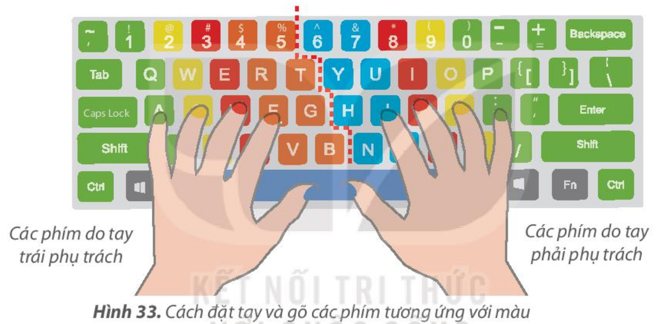
Cách đặt tay trên bàn phím
HOẠT ĐỘNG
Nhận xét bàn phím và ngón tay có gì đặc biệt?

Slide 15
1
HOẠT ĐỘNG
HOẠT ĐỘNG
KẾT LUẬN
HOẠT ĐỘNG
Khu vực chính gồm: hàng phím số, hàng phím trên, hàng phím cơ sở, hàng phím dưới và hàng phím chứa dấu cách.
Mỗi ngón tay gõ đúng các phím phụ trách. Khi gõ xong, đưa ngón tay về vị trí xuất phát trên hàng phím cơ sở.

Slide 16



LUYỆN TẬP

Slide 17
1
LUYỆN TẬP
HOẠT ĐỘNG
HOẠT ĐỘNG
HOẠT ĐỘNG
Câu 1. Trong khu vực chính của bàn phím có mấy hàng phím?
A. 3.
B. 4.
C. 5.
5
4
3
2
1
HẾT GIỜ

Slide 18
1
LUYỆN TẬP
HOẠT ĐỘNG
HOẠT ĐỘNG
HOẠT ĐỘNG
Câu 2. Các phím F,J thuộc hàng phím nào?
A. Hàng phím trên.
B. Hàng phím cơ sở.
C. Hàng phím dưới.
5
4
3
2
1
HẾT GIỜ

Slide 19
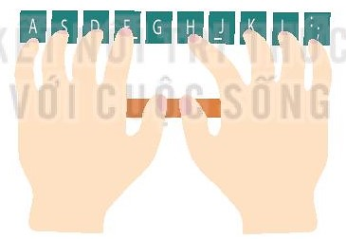
1
LUYỆN TẬP
HOẠT ĐỘNG
HOẠT ĐỘNG
Câu 3. Trong hình sau, ngón tay nào đã đặt sai vị trí xuất phát trên hàng phím cơ sở?
A. Ngón giữa tay trái.
B. Ngón trỏ tay phải
C. Ngón út tay phải
5
4
3
2
1
HẾT GIỜ

Slide 20
1
LUYỆN TẬP
HOẠT ĐỘNG
HOẠT ĐỘNG
HOẠT ĐỘNG
Câu 4. Khi gõ xong, các ngón tay của em phải đặt ở hàng phím nào?
A. Hàng phím cơ sở.
B. Hàng phím số.
C. Hàng phím dưới.
5
4
3
2
1
HẾT GIỜ

Slide 21

Chúc các thầy cô mạnh khoẻ
Chúc các em chăm ngoan

